Slide 1
23. Dependency injection

Slide 2
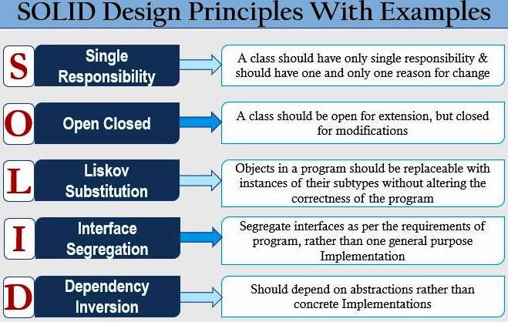
solid
SOLID - это пять принципов объектно-ориентированного программирования, которые способствуют созданию гибкого и поддерживаемого кода

Slide 3
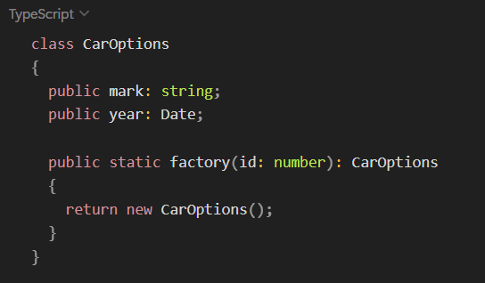
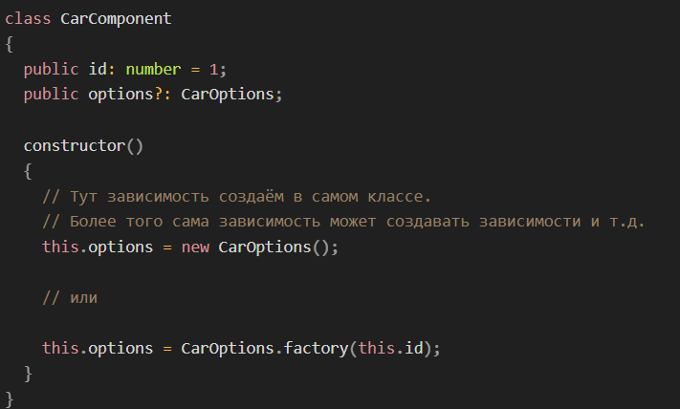
Dependency Inversion
D (Dependency Inversion Principle) - принцип инверсии зависимостей. Модули верхнего уровня не должны зависеть от модулей нижнего уровня. И те, и другие должны зависеть от абстракции. Абстракции не должны зависеть от деталей. Детали должны зависеть от абстракций. (Объект не должен создавать зависимости внутри себя, а должен получать эти зависимости в уже готовом виде извне, например, в конструкторе)
Без принципа Dependency Inversion

Slide 4
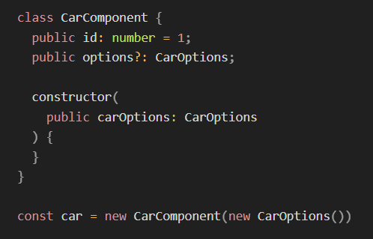
Dependency Inversion
D (Dependency Inversion Principle) - принцип инверсии зависимостей. Модули верхнего уровня не должны зависеть от модулей нижнего уровня. И те, и другие должны зависеть от абстракции. Абстракции не должны зависеть от деталей. Детали должны зависеть от абстракций. (Объект не должен создавать зависимости внутри себя, а должен получать эти зависимости в уже готовом виде извне, например, в конструкторе)
С принципом Dependency Inversion

Slide 5
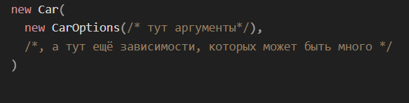
Dependency Inversion
Плюсы Dependency Inversion:
упрощает взаимосвязи класса: класс получает зависимости в конструкторе и использует их.
юнит-тестирование класса упрощается: тестирование происходит только класса, а не его зависимостей
К минусам при «голом» использовании Dependency Inversion можно отнести то,
что объекты класса могут создаваться множество раз, и писать код для передачи зависимостей — трудозатратно.

Slide 6
Dependency injection
Механизм, позволивший автоматизировать процесс создания объектов с учётом зависимостей, называется Dependency Injection «Внедрениt зависимостей».
Принцип «Инверсии зависимостей» и механизм «Внедрения зависимостей» — это разные понятия.
В первом случае — это паттерн (концепция/идея), а во втором — реализация, позволяющая нам использовать этот принцип на практике

Slide 7
Dependency injection в angular
В Angular механизм «Внедрение зависимостей» работает по принципу:
создаётся механизм регистрации зависимостей, который называется DI Container.
создание объекта переносится на фабрику классов, называемую Injector.
В итоге фабрика (Injector) создаёт объекты, передавая зависимости, которые получает из контейнера зависимостей (DI container).
В качестве зависимостей можем использовать такие типы как:
Сервисы
Значения
Скалярные
Объекты
Функции
Такое разделение условное, и служит лишь примером.

Slide 8
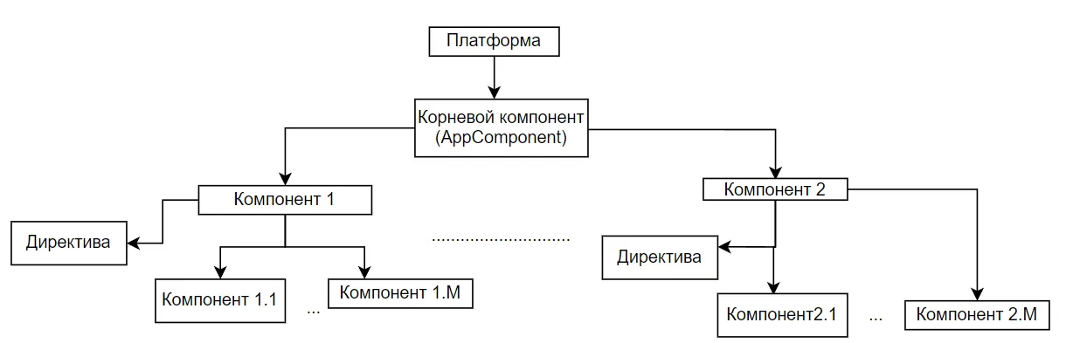
DI. Регистрация зависимостей
Пример регистрации зависимости @Component({ providers: [SpecialService], })

Slide 9
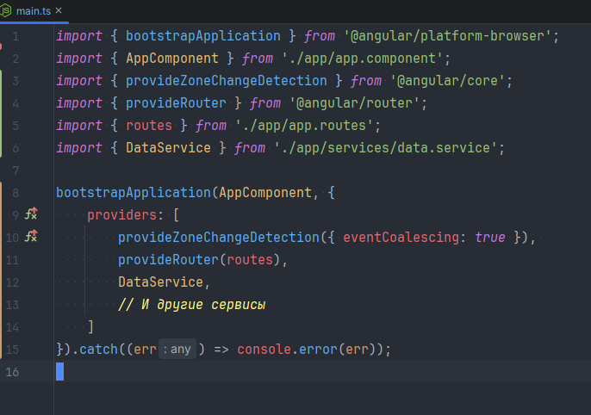
DI. Регистрация зависимостей на уровне платформы

Slide 10
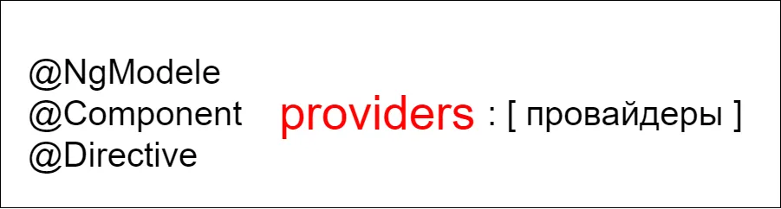
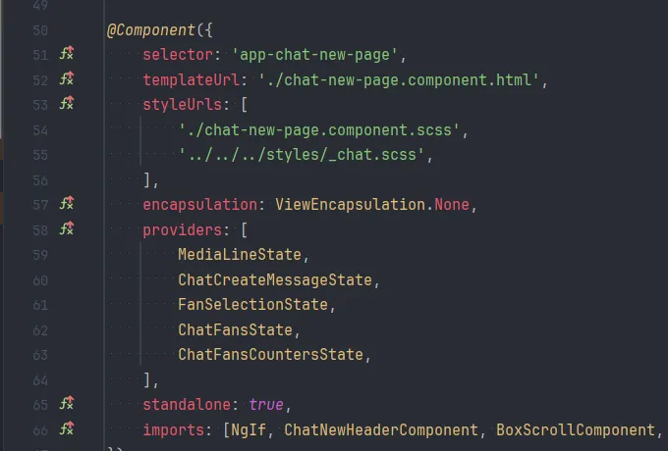
DI. Регистрация зависимостей. providers

Slide 11
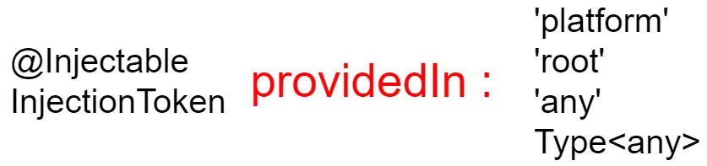
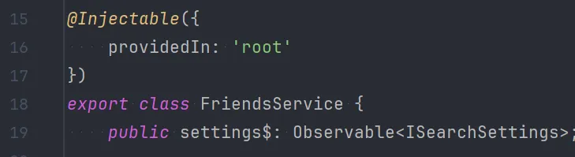
DI. Регистрация зависимостей. ProvideIn
для @Injectable и InjectionToken есть свойство providedIn. В этом случае зависимость регистрирует себя сама.

Slide 12
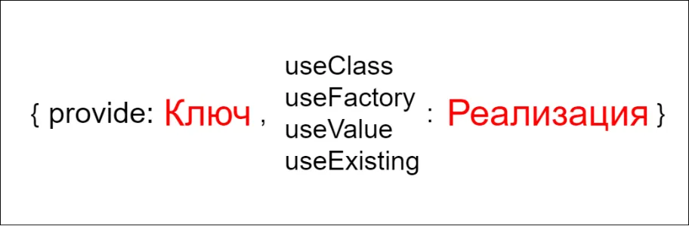
DI. Регистрация зависимостей. Providers
В простейшем случае регистрация зависимости, выглядит так:
@Component({
...
providers: [ SomeService ]
...
})
В более сложном случае необходимо указывать ключ и реализацию экземпляра зависимости:

Slide 13
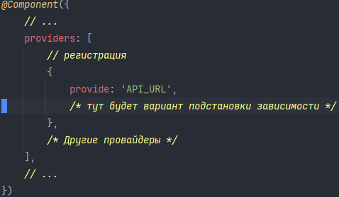
DI. Регистрация зависимостей. Варианты ключей - строка
Этот вариант плох тем, что строковый ключ легко могут использовать в подключаемой библиотеке, в результате чего будет конфликт.

Slide 14
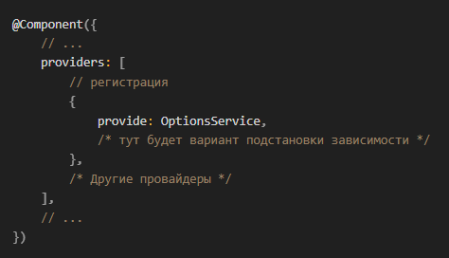
DI. Регистрация зависимостей. Варианты ключей - класс
Если хотим делать несколько реализаций, то в качестве ключа можем использовать класс. Но если у нас одна реализация лучше применять упрощённую регистрацию (просто использовать название класса в качестве элемента массива).

Slide 15
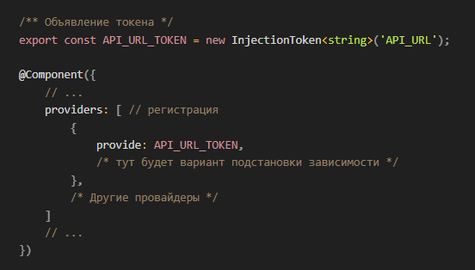
DI. Регистрация зависимостей. Варианты ключей - Токен
Использование токена в качестве ключа наиболее предпочтительно. Строковый ключ рекомендую всегда заменять на токен.

Slide 16
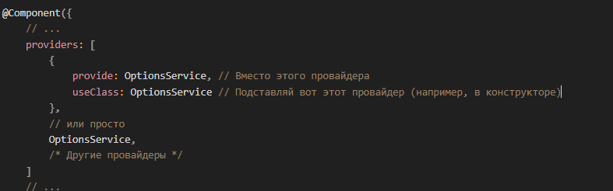
DI. Регистрация зависимостей. Варианты подстановки зависимостей - useClass
useClass. Это самый простой вариант, который заключается в том, что для реализации указывается класс.

Slide 17
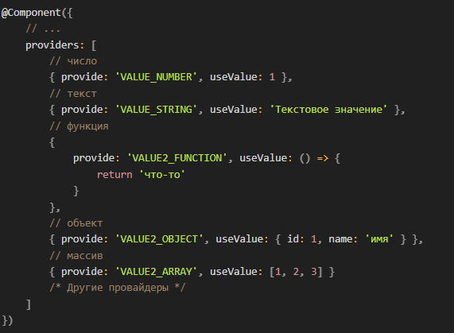
DI. Регистрация зависимостей. Варианты подстановки зависимостей - useValue
useValue. В этом варианте подставляем конкретный экземпляр значения, которое может быть любым типом данных.

Slide 18
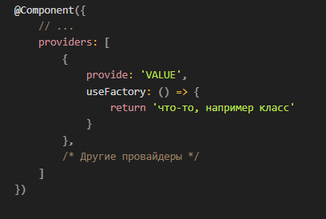
DI. Регистрация зависимостей. Варианты подстановки зависимостей - usefactory
useFactory. Это вариант, в котором функция регистрируется как результат. Функция выполняет роль фабрики, возвращающей значение зависимости (так называемый паттерн фабрика).
Вариант useFactory отличается от варианта useValue c функцией тем, что когда возвращается функция в useValue, потом с этой функцией необходимо работать как с функцией, а с фабрикой получаем значение, с которым и работаем, и нет повторных вызовов функции.

Slide 19
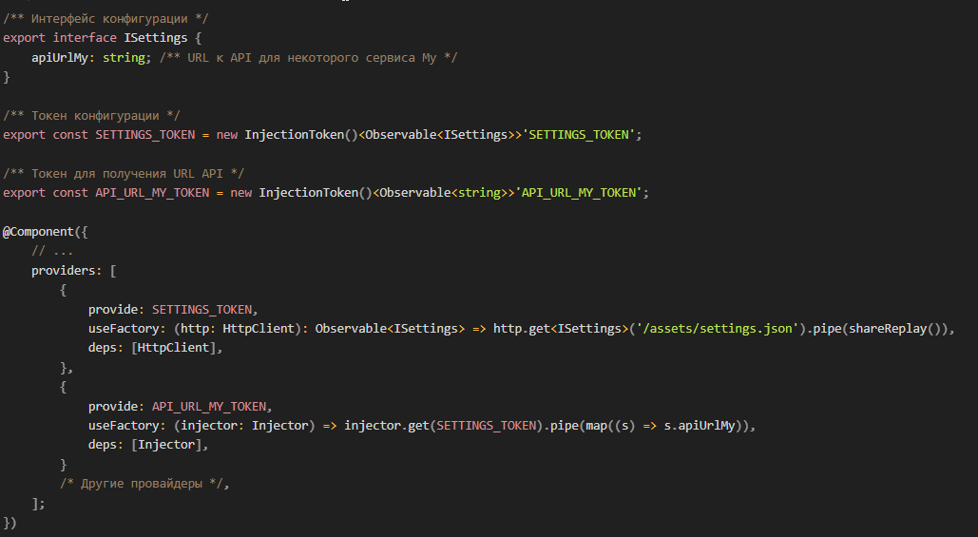
DI. Регистрация зависимостей. Варианты подстановки зависимостей - usefactory

Slide 20
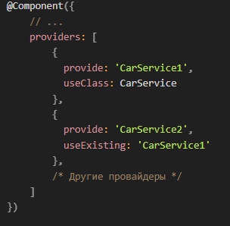
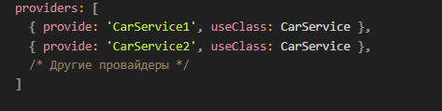
DI. Регистрация зависимостей. Варианты подстановки зависимостей – useexisting
Суть useExisting заключается в том, что выбирается уже существующая зависимость.
Этот вариант регистрация зависимости создаст нам два экземпляра CarService. Что может доставить много не удобств при отладке, т.к. сервис часто хранит состояние, в результате чего произойдёт так называемый сайд-эффект.

Slide 21
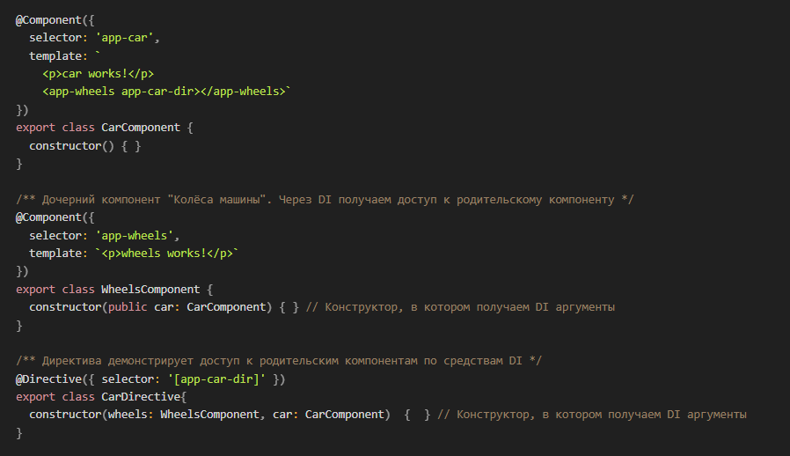
DI. Регистрация зависимостей. Варианты подстановки зависимостей – useexisting

Slide 22
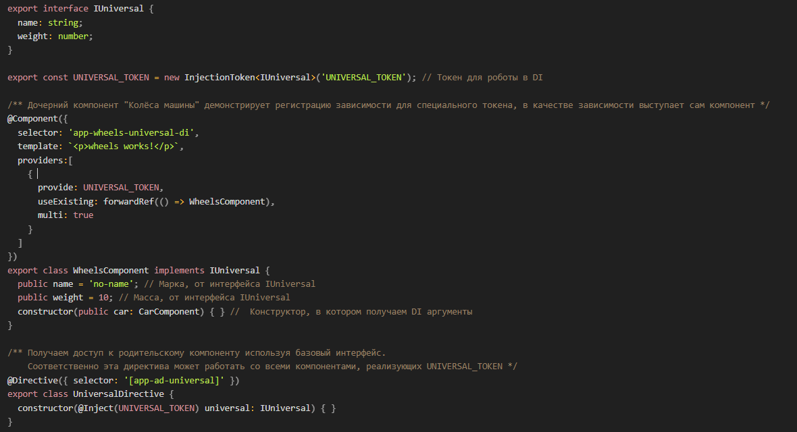
DI. Регистрация зависимостей. Варианты подстановки зависимостей – useexisting

Slide 23
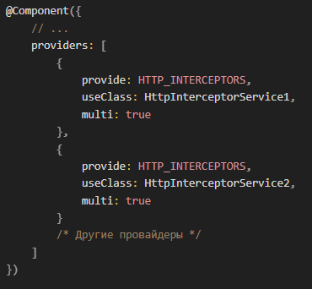
DI. Регистрация нескольких зависимостей с одинаковым ключом
const interceptors = injector.get(HTTP_INTERCEPTORS);
interceptors = [экземпляр HttpInterceptorService1, экземпляр HttpInterceptorService2]

Slide 24
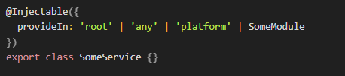
Регистрация в provideIn
Чтобы дать понять, что элемент доступен для внедрения при помощи DI мы обязаны добавить ему декоратор @Injectable(). Внутрь него можно передать специальный объект, либо ничего не передавать.
Если в декоратор @Injectable() не будет ничего передано, то нам нужно будет самим зарегистрировать зависимость при помощи providers: [].
Специальный объект который мы можем передать внутрь декоратора имеет такой вид

Slide 25
Регистрация в provideIn
Такой способ даёт возможность зависимости зарегистрировать саму себя. Зависимость может зарегистрировать себя либо в виде сервиса, помеченного декоратором @Injectable, либо при определении токена InjectionToken.
Таким способом можно зарегистрировать зависимость на уровнях:
'platform' - регистрируем зависимость на уровне платформы то есть на самом высоком уровне нашего приложения. Это полезно, если на одной странице работает несколько приложений Angular.
'root' - наиболее частый кейс. Делаем провайдер Singleton (один экземпляр на все приложение). Отличие от ‘platform’ довольно небольшое и заключается в том, что для каждого приложения будет создаваться новый экземпляр зависимости, а ‘root’ создает 1 экземпляр для всех приложений. На практике ‘platform’ используется крайне редко. В большинстве случаев достаточно использовать ‘root’.
'any' - этот уровень позволяет создавать отдельный экземпляр зависимости для каждого «лениво загружаемого модуля» (lazy-loaded module)
или указать конкретный тип для регистрации, например, компонент или модуль

Slide 26
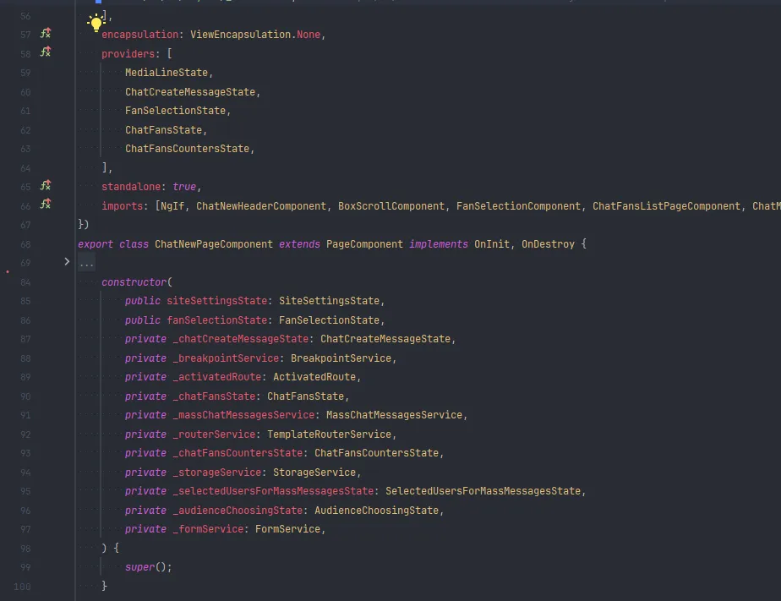
Внедрение зависимостей
Зарегистрированные зависимости могут внедрятся в класс двумя способами:
1. Через конструктор

Slide 27
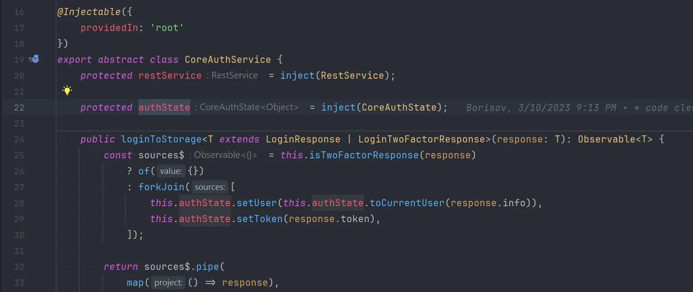
Внедрение зависимостей
2. Использовав функцию inject

Slide 28
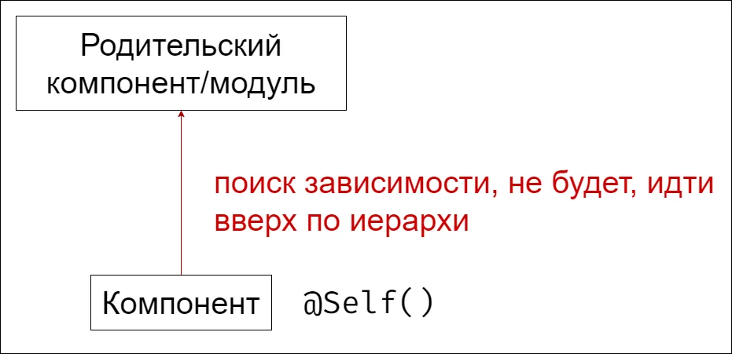
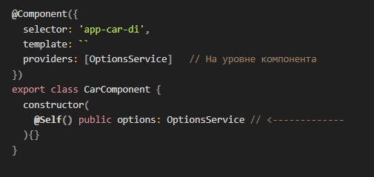
Специальные декораторы для внедрения зависимостей. @Self()
Этот декоратор будет брать зависимость только этого же компонента/директивы/модуля, в котором требуется получить зависимость.

Slide 29
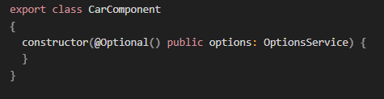
Специальные декораторы для внедрения зависимостей. @Optional()
Если зависимость OptionsService не найдена, то options === null никаких ошибок сгенерировано не будет. Так же этот декоратор можно применять с любыми другими декораторами уровня доступа.

Slide 30
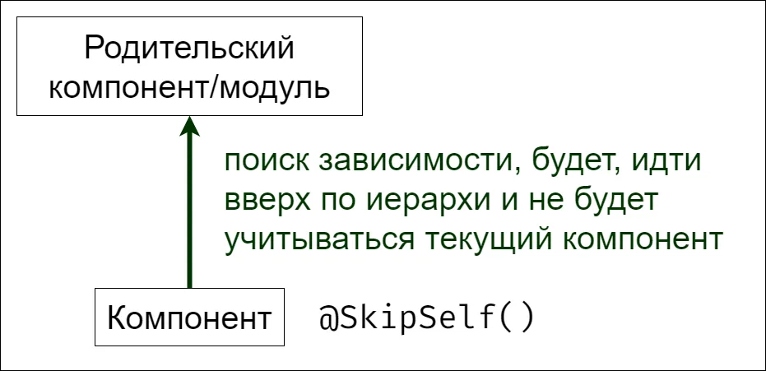
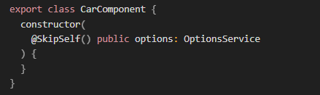
Специальные декораторы для внедрения зависимостей. @SkipSelf()
Этот декоратор пропускает зарегистрированную зависимость у самого компонента и ищет зависимость выше по иерархии.

Slide 31
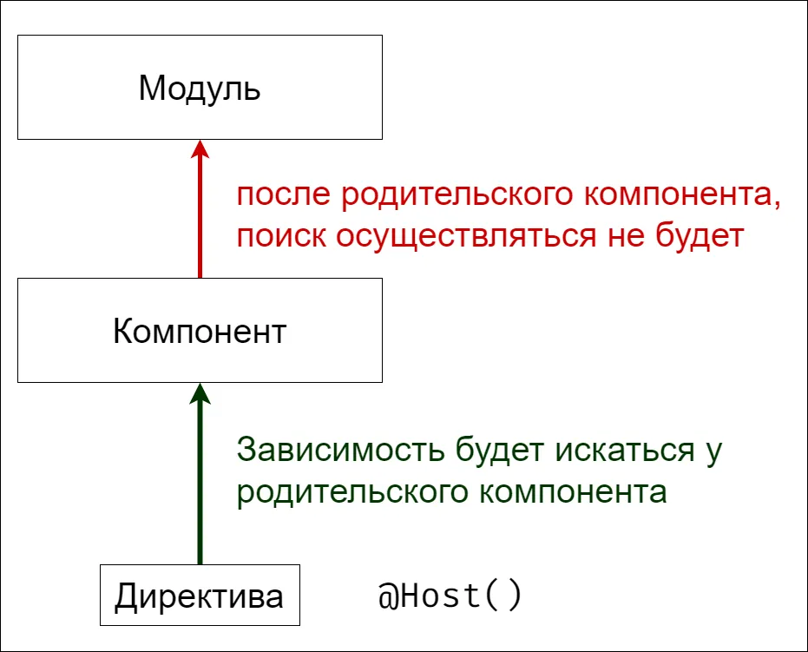
Специальные декораторы для внедрения зависимостей. @host()
@Host() указывает, что искать зависимость нужно у родительского компонента

Slide 32


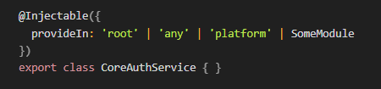
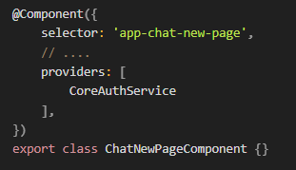
Итого
Создаем сущность которую хотим использовать (класс, переменную, функцию и тп)
Помечаем эту сущность провайдером (говорим ангуляру, что эта сущность будет внедрятся в другие места)
Далее нам необходимо зарегистрировать наш провайдер. То есть сделать так, чтобы он был доступен для внедрения в нужных нам местах. Сделать это можно двумя способами
Использовать provideIn
Использовать свойство providers именно в том месте где мы ходим использовать провайдер (в компоненте, в директиве или в модуле)

Slide 33
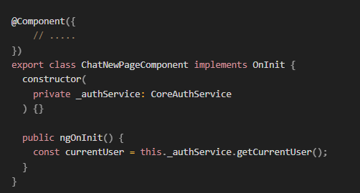
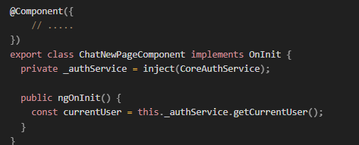
Итого
4. Использовать необходимую зависимость.
a. Либо через конструктор
б. Либо при помощи функции inject

